Slide 1
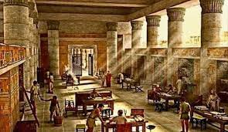
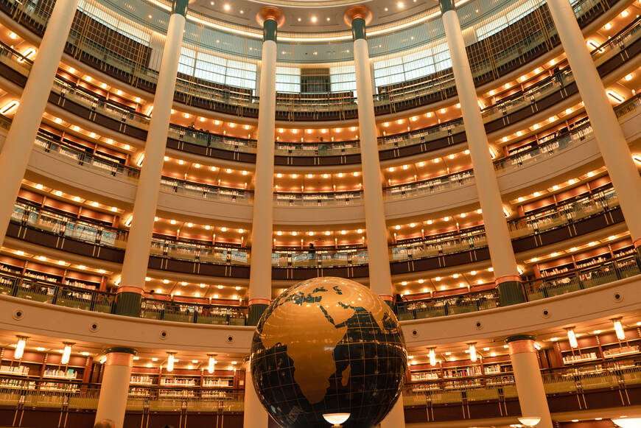
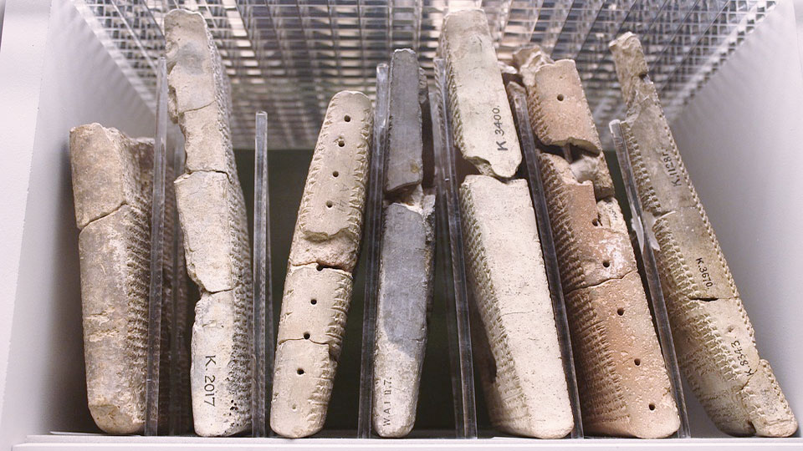

GELECEĞİN KÜTÜPHANELERİ
                GÖKNUR ASLAN
                İTÜ KDDB EYLÜL 2023

Slide 2
Belki de en büyük soru; kütüphanelerin kalıcı olup olmayacağı değil, kütüphanenin gelecekte ne anlama geleceğidir.
Mücadele ortamında korku veya umut mu uyandıracak ? Yoksa giderek sanallaşarak erişilmesi kolay bir yapı mı olacak?

Slide 3
Yeni teknolojilerin benimsenmesinde kütüphane değerlerinin ön planda tutulması kritik önem taşımaktadır.
Kütüphaneler, bilgi teknolojisi çağında gelişen hizmet odaklı kuruluşlar olarak kabul edilir. Kütüphane kullanıcılarının artan beklentileri, kütüphanecileri hizmet sunma şekillerini değiştirmeye zorlamıştır ( Hussain , 2022a, 2022b ).
Yeni nesil kütüphaneler kurum içinde yeniden canlandırılmış, dinamik bir öğrenme kaynağı olarak entelektüel topluluk ve bilimsel girişimmcilik için önemli bir merkez haline gelmiştir.
İçerik kavramı güçlendikçe, küratörlük, koruma, meta veriler ve keşif hakkındaki fikirleri bir araya getirmek için kütüphane bilimi veri bilimi ile birleşirken, arşivleme ve koruma fonksiyonu ise küçük bir alt disiplin olarak varlığını sürdürmektedir.

Slide 4
Kitap odaklı kütüphanecilik kavramı bilgi teknolojilerini de içerecek biçimde kullanıcı merkezli kütüphane kavramına evrilmiştir (Jain, 2013).
Kütüphaneler gelişen iletişim ağlarına bağlı olarak bilgisayar ve internet kullanımının artması sonucu araştırma ve öğrenme eylemlerini desteklerken sosyalleşme amacına da imkan tanıyan üçüncü̈ mekanlara dönüşmüştür.
Aberdeen Üniversitesi kütüphane yöneticisi Bruxvoort (2016) üçüncü mekan kütüphaneleri şu şekilde yorumlar (Aktaran: Demir, 2017);
“Üçüncü bir alanı tanımlamak için kullanılan özellikler, kütüphane ortamı ile iyi bir biçimde uyuşmaktadır: Üçüncü bir mekan, eşitliğe zemin sağlar; uzun saatler sunar; stres düzeyi düşüktür; etkileşimlidir ve serbest yapıdadır. En önemli özelliği eşitlikçi hareket sahası olmasıdır. Bir grubun diğerine göre öncelikli olduğu bir yer değildir... Bu özellikler tam da bir kütüphanenin özelliklerini tanımlamaktadır

Slide 5
Kullanıcıyı odağına alan kütüphaneler, geleneksel kütüphane düzeninin dışına çıkıp çok daha zengin koleksiyonları etkin ve hızlı bir biçimde zaman-mekân sınırlaması olmaksızın daha bütünleşik bir ortamda kullanıcılarına sunmayı amaçlamaktadır.
Bu durum da yeni bir kütüphane anlayışının doğmasına neden olmuştur. Literatürde bu anlayışı yansıtan “elektronik kütüphane”, “sanal kütüphane”, “dijital kütüphane”, “duvarsız kütüphane”, “yeni nesil kütüphane”, “geleceğin kütüphanesi”, “çok dilli kütüphane” (polyglot library), “portal kütüphane”, “masaüstü kütüphane” (desktop library), “çevrimiçi kütüphane” (online library) ve “karma kütüphane” (hybrid library) gibi eş anlamlı veya birbirine benzer terimler kullanılmaktadır (Afzali, 2008).
Bilgiye ulaşmak amacıyla geçmişte kütüphaneyi kullanmaktan başka bir seçeneği olmayan sadece bir tür geleneksel kütüphane kullanıcısı varken, günümüzde kütüphane kullanıcıları dijital kaçak, dijital göçmen ve dijital yerli olmak üzere çeşitlilik göstermektedir (Jain, 2013; Matthews, 2011).
Hatta yapay zeka bile günümüzde kütüphane kullanıcısı olarak algılanmaktadır.

Slide 6
Kütüphane ve Yapay Zeka
Kütüphaneciler artık kütüphanelerinde ve bilgi merkezlerinde kullanıcı davranışlarına bağlı olarak en son teknoloji çözümleri arıyorlar. Bu çözümlerden birisi de, bilgi teknolojisi çağında en iyi hizmetleri dönüştürebilen, kütüphane hizmetlerinde yaygın olarak kullanılmaya başlanmış AI teknolojisidir.
AI kavramı yeni değil. McCarthy, 1955'te 'Yapay Zeka' terimini icat etti ve ona göre AI, akıllarını insanlar gibi kullanabilen makineler yapmaktır (Rajaraman 2014). Daha da genişletmek için AI, insanlar gibi sorunları akıl yürüten, analiz eden, öğrenen ve çözen bilgisayar işlevleri yaratır. AI tek bir varlık değildir. Büyük veri, doğal dil işleme (NLP), makine öğrenimi, derin öğrenme, veri görselleştirme ve karar mantığını kapsar (Smith 2016)
Yapay zeka, "insanların zeka gerektirdiğini iddia ettiği şeyleri makinelerin yapma yeteneği" olarak tanımlandı ve kütüphane işlemleri için modern bir teknoloji olarak nüfuz etti ( Jackson, 1985 )
Yapay zeka (AI), ölçeklenebilirlik, doğruluk, verimlilik ve veriye dayalı karar verme dahil ancak bunlarla sınırlı olmamak üzere bir dizi avantaj sunmaktadır

Slide 7
Bilgi patlaması çağında, kütüphane hizmetlerinde yapay zeka, kullanıcılara güvenilir bilgilere erişim sağlayacak ve okuyucular ile kütüphanelerin doğal entegrasyonu için yararlı bir araç olarak hizmet edecektir ( Hussain, 2023
Araştırmalar, birçok kütüphanecinin, iş güvenliği, kullanımları ve teknolojik zorluklar gibi bir dizi faktör nedeniyle yapay zekanın kütüphane hizmetleri üzerindeki etkisinden endişe duyduğunu ortaya koymuş olup yine de çoğu, yapay zekanın kütüphaneciler için yeni fırsatlar ve bakış açıları sunacağı beklentisindedir ( Wood ve Evans, 2018 ).
AI, sınıflandırma ve kataloglama gibi kütüphanenin teknik hizmetlerinde, personel alımı ve karar verme gibi kütüphane yönetimi görevlerinde, referans verme ve bilgi hizmeti ve bilgi okuryazarlığı gibi kütüphane hizmetlerinde kolayca uygulanabilir, tümü kütüphaneler ve bilgi merkezlerinde AI’dan faydalanılabilir. ( Harisanty ve diğerleri , 2023 ).

Slide 8
Kullanıcılara kişiselleştirilmiş hizmetler: Örüntü tanımaya dayalı olarak AI, kütüphane kullanıcılarına çeşitli özelleştirilmiş ve kişiselleştirilmiş hizmetler sunabilir. AI, bir kütüphane kullanıcısının sorun, dönüş, kütüphane ziyareti, arama geçmişi ve ilgi modelini inceleyebilir. Bu bilgilere dayanarak, kütüphaneler uygun şekilde çeşitli kişiselleştirilmiş hizmetler sunabilir. Kullanıcıların ödünç, iade ve arama geçmişi ile ilgili toplanan bilgileri işleyerek, AI okuma materyallerini önerebilir ve ayrıca herhangi bir kullanıcının tercih ettiği koleksiyonun kütüphaneye eklenmesi durumunda proaktif uyarı mesajları gönderebilir. Metin ve veri madenciliği, kapsamlı verileri daha kısa sürede incelediği ve yalnızca ilgili bilgileri kullanıcılara anında sunduğu için AI‘dan faydalanılabilir.(Cox, Pinfield)
Kataloglama/Sınıflandırma : Bunlar bilgi organizasyonunun temel işlevleridir. Coal SORT, EP-X ve BIOSIS, kütüphanelerde kullanılan uzman sistemlere örnektir.
Kütüphane kaynaklarını bulma: Sınıflandırma ve kataloglamaya rağmen, kullanıcıların kütüphanede fiziksel materyallerin bulunmasında sorunlarla karşılaştıkları görülmüştür. Bu doğrultuda, AI, kütüphanedeki fiziksel kitapların yerini belirlemeye ve (Van Otterlo, 2016). robotlar, kitapların bir raftan bulunmasına ve kullanıcıların gerçek zamanlı olarak kullanımına sunulmasına yardımcı olabilir. Örneğin Singapur'daki Ulusal Kütüphane Kurulu, akıllı ajan tabanlı yazılım kullanarak rafları okumak ve kütüphane personeli için eksik ve yerinde olmayan kitaplarla ilgili raporlar oluşturmak için araştırmacılarla birlikte çalışmaktadır” (Herron 2017).

Slide 9
Arama ve keşifte gelişmiş rol: AI, arama ve kaynak keşfini etkileyecektir (Cox, Pinfield ve Rutter 2018). Arama süresini sınırlayarak ve daha iyi sonuçlar sunarak, AI tabanlı arama ve keşif daha kesin sonuçlar verecektir.
Kütüphaneler canlı referans görüşmelerinde bir düşüş yaşadıklarından, yakında AI, kütüphane profesyonellerinin referans sorgularını yanıtlamadaki rolünün yerini alabilir.Sohbet robotları, kütüphane personelinin her işlevinin yerini alamaz, ancak kütüphaneye bir katma değer sağlayabilir
Güney Kaliforniya Üniversitesi'nin ürettiği AI benzeri cihaz Alexa sık sorulan sorular ve duyurular gibi çeşitli kullanıcı beklentilerini karşılamaktadır
AI, bir kütüphanenin dolaşım sistemini otomatikleştirmede önemli bir rol oynayabilir. İstenen belgelerin bulunması ve teslimatında robot ve drone kullanımı söz konusu olacaktır

Slide 10
Kütüphanedeki farklı özelliklere sahip kişilere yardım: AI, farklı özelliklere sahip kişilerin karşılaştığı teknolojik engelleri azaltabilir veya ortadan kaldırabilir ve bilgileri demokratikleştirebilir. Metin tanıma, yüz tanıma ve yardımcı teknolojinin yanı sıra konuşmadan metne dönüştürme ve bunun tersi de mümkün olabilir (Cahalane 2017).
Kütüphane ortam kontrolü: Akıllı sistem ile sıcaklık, aydınlatma ve nem gibi atmosferik özellikler kontrol edilebilir. Akıllı ajanlar, kütüphanenin atmosferik parametrelerindeki değişiklikleri otomatik olarak algılayabilir ve buna göre hareket edebilir. Yapay zeka uygulamaları ile kütüphanede kişiselleştirilmiş ambiyans da sağlanabilir
Koleksiyon geliştirme: AI, bir kütüphane için kaynak edinmede stratejik planlamayı kolaylaştırır. Kullanıcıların arama davranışına, kaynakların kullanılabilirliğine, yayın eğilimlerine, reddetme raporuna, bütçeye bağlı olarak, AI yayınların edinilmesini önerebilir. Ayrıca düzenli olarak kullanılmayan yayınların koleksiyondan çıkarılmasını önerebilir. Kütüphane koleksiyonunun gelişimi büyük ölçüde kullanıcılarına bağlıdır. Bu kaynakların temini için çeşitli sistemler hayata geçirilmiştir. Kütüphane koleksiyonları oluşturmak için son teknoloji olan Monograph Selection Adviser'ın yenilikçi kullanımından da faydalanabilir.
Kütüphanedeye giriş, biyometrik ve diğer kişisel bilgileri içeren çip tarafından doğrulanabilir

Slide 11
Yapay Zekanın Avantajları
Kütüphanecilerin tekrarlayan çalışmaları robotlar aracılığı ile yapmasıyla, farklı alanlara daha fazla odaklanacak ve verimli bir şekilde hizmet etmeleri sağlanmış olacaktır. (veri madenciliği, bilgi okuryazarlığı vs)
Çevrimiçi veritabanlarının birçok kullanıcı tarafından keşfedilmesi hala zordur. Kullanıcının bir takım arama stratejileri, veri tabanı dosya yapıları, iletişim protokolleri ve terminolojik terimleri bilmesi gerekebilir. AI, tam olarak bir çevrimiçi arama sistemi kadar etkili bir şekilde kullanılmasına olanak sağlayacaktır.
Sanal asistan ;akıllı chatbotlar doğal dil işlemeyi kullanarak insan konuşmasını, yüz tanıma ve karakter tanımayı çözen bir makine gibi davranarak kullanıcıların karmaşık bilgi sorgusunu çözebilir ve zaman ve mekan sorunu olmadan 7/24 hizmet verebilir; Alexa ve Siri bu uygulama için en iyi örneklerdir.
Sohbet robotları, kullanıcılara özel bildirimler ve uyarı mesajları sunma potansiyeline sahiptir, böylece kütüphaneler kullanıcılarına seçici bilgi yayımı (SDI) ve uyarı hizmetleri sunabilir (Nawaz ve Gomes 2020; Herron 2017).
Artan bilgilerle birlikte içerik de büyümektedir. AI ile veri yönetimi, veri iyileştirme, veri kalite kontrolü, veri analizi ve veri altyapısının tasarlanması daha kolay ve kaliteli hale gelecektir.

Slide 12
Yapay Zekanın Dezavantajları
Maliyet; AI uygulamasının önünde önemli bir engeldir. AI pahalı bir araçtır (Cox, Pinfield ve Rutter 2018). AI, ilgili farklı teknolojilerin karışımı olduğundan, fiyat önemli bir endişe kaynağı olacaktır. AI sistemleri çoğunlukla tescilli olacak ve bu da ona daha fazla maliyet katacaktır. Özellikle gelişmekte olan ülkeler için bu maliyet daha da önem arz edecektir.
Ticari organizasyona yüksek bağımlılık; Kütüphanecilerin rolü, yapay zekayı kütüphanenin ihtiyacına göre yeniden şekillendirerek uygulamaktır. Yine de, AI araçları ve teknikleri için ticari organizasyona bağımlılıkları daha fazla olacaktır(Cox, Pinfield ve Rutter)
Bazı kütüphaneciler en son teknolojileri kullanmak istemedikleri için değişime karşı çıkmakta, AI tarafından işlerinin elinden alınacağı korkusu ve BT uygulama becerilerine sahip olmadığından, ve bilgi eksikliğinden ötürü olumsuz görüşleri yapay zeka için bir engel olacaktır
Altyapı herhangi bir sistemi uygulamak için çok önemli bir bileşendir. Sağlam bir altyapı, AI'nın yalnızca kütüphane sektöründe değil, diğer sektörlerde de uygulanması için temel bir gerekliliktir. Bütçe eksikliği ve sağlam altyapının bulunmaması önemli zorluklardır

Slide 13
Brossard (2018) adlı kitabında yapay zekayı bilgisayarların dünyayı nasıl yanlış anladığı, teknolojilerin iç işleyişini ve dış sınırlamalarını tartışmış ve bilgisayarların işleri doğru yapma yaklaşımı konusunda “Tekno-şovenizme” karşı uyarmıştır.
Gizlilik: Gizlilik, yapay zeka ile ilgili temel endişedir Dijital dünyada birçok gizlilik ihlali vakası bulunmaktadır. AI teknolojisi ile şirketlerde önemli sayıda kullanıcı verisi olacak ve veri gizliliği, veri manipülasyonu, kişisel gizlilik ve rıza unsuru olacaktır. Ancak, tehdidin boyutu net olmamakla birlikte bir veri gizliliği ihlaliyle ilgili mevcut olaylara bakıldığında, AI ile ilgili veri ve bilgilerin çeşitliliği ve hacmi nedeniyle tehlike daha geniş kapsamlı olacaktır
Önyargılar: Güven önemli bir endişe alanıdır. Adil ve tarafsız bir karar için yapay zekaya ne ölçüde güvenilebileceği bilinmemektedir. Karar sürecinde yer alan karmaşıklık net değildir. AI, karar vermede doğruluk için tarafsız veri ve program kullanan algoritmalar üzerine kuruludur. Bu nedenle, AI önyargı yapabilir ve ırkçılığı, nefret konuşmalarını, yanlış bilgilendirmeyi, cinsiyet eşitsizliğini teşvik edebilir. (Omehia 2020). Hesap verebilirlik ve şeffaflık meselesi üzerine de düşünülmelidir
Teknolojiler, farklı sektörlerdeki çeşitli uygulamalar için geliştirilmiştir. Kütüphane, yeni ve gelişmekte olan teknolojilerin ana tüketicisi değildir. Çoğu durumda, geliştirilen teknolojiler kütüphanelerde modifikasyonla uygulanmaktadır. Kütüphane, yapay zeka gelişimi için lider sektör olmayabilir ve uygulama düzeyinde sorunlar ve risklerle karşılaşabilir.

Slide 14
Kullanıcıların kabulü: Kullanıcıların yapay zekayı kabul etmesi, ele alınacak önemli konulardan biridir. Yapay zeka ile makinalar insanların birçok işlevinin yerini alacağı için kişilerarası ilişkiyi azaltacaktır. Kütüphaneler, kullanıcıların çeşitli çevrimiçi ve otomatik kütüphane hizmetlerine sahip olmalarına rağmen bu hizmetleri kullanma konusunda isteksiz oldukları görülmüştür. Dolayısıyla kullanıcıların kabul edebilirliği önemli bir konudur
Kütüphanelerin kullanıcıların mahremiyetini koruma yükümlülüğü vardır, ancak her şeyin tasarımla birbirine bağlı olduğu meta-veri ortamı bu sorumluluğu karmaşık hale getirecektir. Konum, tuş vuruşları, finansal işlemler ve hatta yüz ifadesi ve duygusal durumlar, meta veride toplanabilecek bilgiler arasındadır. Meta-veri ne kadar önemli olursa olsun, yanlış bilgi gibi sorunların daha da büyük boyutlara ulaşabileceği düşünülmelidir.
Küresel kötü aktörlerin sosyal medya platformlarını kendi amaçları doğrultusunda finanse edip manipüle edebildiği göz önüne alındığında, bu özellikle bilgi merkezleri için de tehlike oluşturacaktır.

Slide 15
SONUÇ
Kütüphaneler için yeni teknolojilerin benimsenmesi, cazip faydalar ile potansiyel tehlikeler arasında bir denge kurulmasını gerektirir. Veri kullanımı ve veri gizliliği en önemli konulardan biridir. Eşitlik, kapsayıcılık ve kütüphanelerin olumlu değişimi desteklemek için neler yapabileceği de artan farkındalıklar arasındadır.
Bir diğer konu da insanların pandemi sonrası yeniden etkileşime geçme arayışında olduğu, bir topluluk merkezi olarak kullanıcı ihtiyaçlarının karşılanmasıdır. Genel olarak, ister yeni teknolojileri özümsemek ister daha genel anlamda değişime uyum sağlamak olsun, kütüphane değerlerinin karar verme sürecinde ön planda tutulmasına özen gösterilmelidir.
Teknoloji, hiper bağlantılı bir dünyada önemli rol oynamaktadır. İnsan-makine ilişkisi daha kişiselleştirilmiş ve akıcı hale gelmiştir. Mevcut trendlere bakıldığında, AI kütüphanelerin hizmetlerini yeniden şekillendirmek için itici bir güç olarak ortaya çıkmaktadır
Bununla birlikte, yapay zekanın büyümesi ve potansiyel etkisi hala belirgin değildir. Bilgisayarların dünyayı nasıl anlayacağı da belli değil. Dünyayı bilip bilmedikleri veya “yanlış anladıkları” ve gerçek zeka olup olmayacakları da. Uzmanlar, yapay zekanın kütüphaneler üzerindeki potansiyel etkileri hakkında görüş ayrılığında bulunmuşlardır. AI acil bir tehdit olmasa da, kütüphanelerdeki yapay zeka hem heyecan verici hem de yıkıcı olarak görülebilir. Bütün bunlara rağmen AI, kütüphanelerdeki kişilerarası ilişkileri zayıflatma pahasına gelecek görünüyor.

Slide 16
Yapay zekanın etkisiyle, kütüphane koleksiyonu, hizmetlerin doğası, materyallerin araştırılması ve keşfi ve kütüphanecinin rolü değişecektir, ancak, değişimin kapsamı belirsizliğini korumaktadır. Kütüphanelerde AI uygulamasıyla ilgili birçok sorun ve zorluk vardır. Toplumsal uyarlanabilirlik, yapay zekanın geleceğinin önemli bir yönüdür. Gelecekteki kütüphaneleri tahmin etmek için nispeten erken olmasına rağmen, kütüphanelerin değişikliklere uyum sağlamak için kendilerini hazırlamaları gereken birçok alan vardır. Yapay zekadan verimli ve stratejik bir şekilde yararlanarak dünya daha iyi bir yer haline gelebilir, ancak akılda tutulmalıdır ki her teknolojinin kendi sınırlamaları ve tehditleri vardır. Nitekim bunları yaşamaktayız.
Kütüphaneler, açık meta-veri kavramını destekleyerek, dijital ödünç verme ve telif hakkı çerçevelerini savunarak, veri erişim sorunlarını göz önünde bulundurarak, güçlü düzenlemeleri sağlayarak, erişilebilirlik ve kapsayıcılığa öncelik vererek öncülük edebilir.
Proaktif bir teknoloji stratejisi, mevcut ortamı düzenli olarak yeniden değerlendirmek ve hizmetleri iyileştirmek ve kuruluşun daha verimli çalışmasına yardımcı olmak için gerektiğinde ayarlamalar yapmak anlamına gelir. Aynı zamanda sürekli yatırım anlamına da gelir. Kütüphaneler, çalışmalarının hemen hemen her yönü için teknolojiye bağlıdır ve bütçeleri buna göre tahsis etmek ve proaktif planlama süreçlerine katılmak zorundadır.

Slide 17
Kullanıcıların çevresel endişeleri arasında "bir sonraki salgın" ve devam eden iklim değişikliği üst sıralarda yer alırken, fiziksel alanın rolü en çok dikkat çeken ve üzerinde durulan endişelerden biridir. Okuyucu kitlesi giderek daha sanal hale gelirse ve kütüphanelere yalnızca bilginin iyileştirilmesi misyonu kalırsa, bu alanlar bir platforma dönüşebilir
Kütüphanelerin geleneksel rollerini ne kadar süre savunulabileceği ve bunun yanı sıra ne gibi birleşmeler, genişlemeler olacağını kendilerine sormaları gerekiyor. Misyonları ve yan hizmetleri onları dönüştürecek mi? Kitap küratörlüğü dışında başka bir misyonu olan bir kütüphane yine de kütüphane olarak kalır mı?
Ortak bilgi çalışmasına ve demokrasinin güçlendirilmesine hizmet eden, çok boyutlu ve ağ bağlantılı bir bilgi ve etkileşim örneği olarak kütüphane var olacak mı ?

Slide 18
Kütüphaneler çeşitli topluluklarla, yeni iç görüler ve yeni bilgiler üretmek veya işlemek için kendi koleksiyonlarını diğer veri ve bilgi stoklarına bağlayarak, kısaca etkileşimli bir zihnin mutfağına dönüştürülebilir mi ?
Üretken yapay zeka, insanların kendi koleksiyonlarındaki ve diğer koleksiyonlardaki verilerden, orijinal verilere çok benzeyen, ancak bunları analiz eden, yoğunlaştıran ve yeniden birleştiren yeni eserler oluşturmuştur. Örneğin Springer, 2019 yılında lityum iyon pillerle ilgili, esasen bir algoritma tarafından yazılan ilk kitabını yayınlamıştır.
Yeni nesil kütüphaneler, insanların ve teknoloji destekli sistemlerin giderek daha açık, bağlantılı, koordineli ve akıllı ekosistemlerde etkileşimde bulunduğu fiziksel ve dijital bir ortam oluşturmaları anlamında akıllı alanlardır. Üretken yapay zeka ve grafik teknolojileri bu etkileşimde önemli bir rol oynayacaktır
Kütüphanenin “düzenli bir kitaplık” kavramı geçerliliğini yitirmiş ve yerini çok sayıda tanımlama almıştır.
Ekosistem kalacak mı - ya da sarkacın tamamen dijital bir ortama doğru sallanmaya devam edip etmeyeceği henüz bilinmiyor. Dijital ortamı kimin kontrol edip yöneteceği sorusu da ortada…

Slide 19
Kütüphanleri ekonomik ve teknolojik olarak marjinalleştirilmiş ve küresel şirketlere bağımlı bir yapı olarak mı mı görüyoruz (Big Tech)? Yoksa paylaşılan bilgiye hizmet eden çok boyutlu ve ağ bağlantılı bir bilgi ve etkileşim örneği olarak mı görüyoruz ?
19. yüzyıl kütüphaneleri teknoloji odaklı olmayıp yalnızca fiziksel kaynakların mevcudiyeti ile kullanımı söz konusuydu.On yıllar boyunca, kütüphanecilerin rolleri büyük ölçüde değişti. Gelecekte, kütüphaneler çevrimiçi bilgi sunucularına dönüşecek ve teknolojinin uygulanması için daha önemli bir alan olacaktır. Liu (2011) ve Fernandez (2016)
Son olarak en önemli fakör ; tüm bu değişimlerin en önemli aktörü olan kütüphanecilerin (yada gelecekte ki adı her ne ise) alacağı eğitimin mahiyeti. Çağın ve sürecin gerektirdiği tüm donanımlara sahip kütüphanecilerin yetişmesi için eğitim kurumlarının müfredatının bu yönde hazırlaması ve dönüştürmesi elzem olmaktadır.

Slide 20
TEŞEKKÜRLER

